Slide 1
Урок русского языка в 3 классе
Тема : Слова с удвоенной согласной.

Slide 2
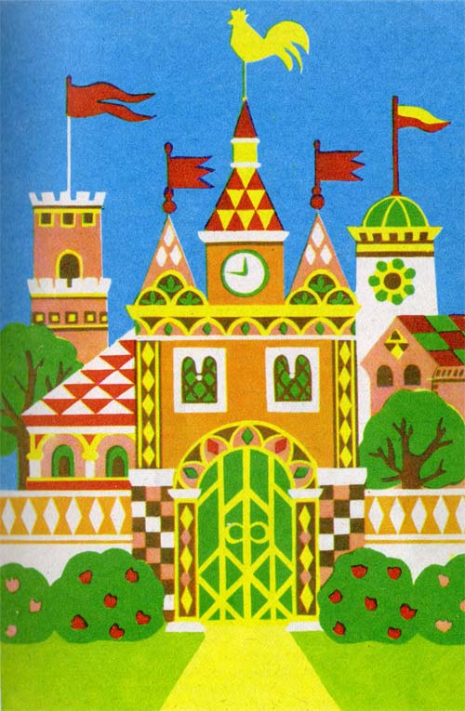
В одном сказочном городе слов
Высоко на горе в старом замке
Живут, догадались кто?

Slide 3
Минутка чистописания
Бб, жж, рр, лл, мм, нн, сс, пп, кК.
.
А кто может назвать слова
с удвоенными согласными?

Slide 4
Доскажи словечко :
Есть спортивная игра, В ее названии два “к” Играя клюшкой шайбу бей Игра известная …… С мамой в магазин ходили Для занятий все купили За ластик, ручку, пасту Несу я деньги в …. | Потрудился я вчера, Голова болит с утра И чихаю и охрип, У меня, наверно … В середине, по бокам Цветы и липы тут и там. Идти нам веселее По липовой …….. | По долинам, по оврагам Мчит широкая дорога. И она, как знают все Называется ……. Где доска и парты есть Чтоб всем детям сразу сесть? Это в школе есть у нас, Это наш просторный …

Slide 5
ВЫВОД:
Удвоенная согласная пишется там,
где слова тянутся долго

Slide 6
Составь рассказ.
В, воскресенье, ребят, поехала, группа, за, город, кассе, купили, в, билеты, они, подошел, перрону, поезд, к, быстро вагоны, пассажиры, вошли, в, смотреть, окна, из, вагона, приятно

Slide 7
Разгадайте ребусы

